Slide 1
模式识别
主讲： 马家君 电话： 15029979917
E-mail：185962444@qq.com
办公室：崇理楼-414 单位: 大数据与信息工程学院

Slide 2
★ 相关学科
●统计学
●概率论
●线性代数（矩阵计算）
●形式语言
●人工智能
●图像处理
●数据挖掘
● ……

Slide 3

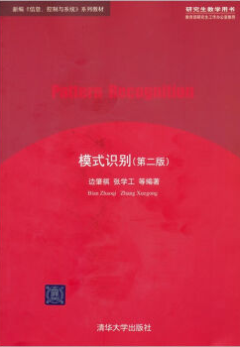
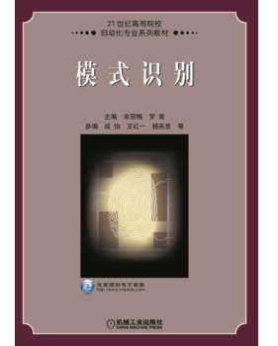

Slide 4
讲授课程内容及安排
第一章 绪论
第二章 聚类分析
第三章 判别域代数界面方程法
第四章 统计判决
第五章 学习、训练与错误率估计
第六章 最近邻方法
第七章 特征提取和选择
上机实验

Slide 5
第一章 绪论
1.1 概述
1.2 特征矢量和特征空间
1.3 随机矢量的描述
1.4 正态分布

Slide 6
概念
模式识别(Pattern Recognition)：确定一个样本的类别属性（模式类）的过程，即把某一样本归属于多个类型中的某个类型。
样本（Sample)：一个具体的研究（客观）对象。如患者，某人写的一个汉字，一幅图片等。
模式(Pattern)：对客体（研究对象）特征的描述（定量的或结构的描述），是取自客观世界的某一样本的测量值的集合（或综合）。

Slide 7
概念
特征(Features)：能描述模式特性的量（测量值）。在统计模式识别方法中，通常用一个矢量 表示，称之为特征矢量，记为
模式类(Class)：具有某些共同特性的模式的集合。

Slide 8
模式识别的例子
计算机自动诊断疾病:
获取情况(信息采集) 测量体温、血压、心率、血液化验、X光透射、B超、心电图、CT等尽可能多的信息，并将这些信息数字化后输入电脑。当然在实际应用中要考虑采集的成本，这就是说特征要进行选择的。
运行在电脑中的专家系统或专用程序可以分析这些数据并进行分类，得出正常或不正常的判断，不正常情况还要指出是什么问题。

Slide 9
各类空间（Space)的概念
模
式
识
别
三大
任务
对象空间
模式采集：从客观世界（对象空间）到模式空间的过程称为模式采集。
模式空间
特征提取和特征选择：由模式空间到特征空间的变换和选择。
特征空间
类型判别：特征空间到类型空间所作的操作。
类型空间

Slide 10
1.1 概述－模式识别系统
待识
对象
数据采集
特征提取
二次特征
提取与选择
分类
识别
识别结果
预处理这个环节的内容很广泛，与要解决的具体问题有关，例如，从图象中将汽车车牌的号码识别出来，就需要先将车牌从图像中找出来，再对车牌进行划分，将每个数字分别划分开。做到这一步以后，才能对每个数字进行识别。以上工作都应该在预处理阶段完成。
分类识别是根据事先确定的分类规则对前面选取的特征进行分类（即识别）。
通常在采集信息过程中，还要去除所获取信息中的噪声，增强有用的信息等工作。这种使信息纯化的处理过程叫做信息的预处理。
数字化——比特流
通常能描述对象的元素很多，为节约资源和提高处理速度，有时更为了可行性，在满足分类识别正确率要求的条件下，按某种准则尽量选用对正确分类识别作用较大的特征。使得用较少的特征就能完成分类识别任务。
Notes:
一、信息获取 在现阶段计算机都只能处理某种形式的电信号，而待识别的样本大都是非电信息，例如癌细胞病理切片，语音信号，待识别文本，图像等，这就需要将这些以各种不同形式表现的信息通过传感器转换成电信号。如用话筒将声音信号转换成电信号，表现出电压(电流)随时间变化的复杂波形。景物信息在摄像机成像并转换成二维的象素矩阵，每个像素(矩阵元素)的电信号与物体表面反射的光强或颜色信息呈现函数关系。因此信号获取环节主要是由不同形式的传感器构成，它实现信息获取与信息在不同媒体之间的转换。 二、预处理 预处理主要是指去除所获取信息中的噪声，增强有用的信息，及一切必要的使信息纯化的处理过程。 预处理这个环节内容很广泛，与要解决的具体问题有关，例如，从图象中将汽车车牌的号码识别出来，就需要先将车牌从图像中找出来，再对车牌进行划分，将每个数字分别划分开。做到这一步以后，才能对每个数字进行识别。以上工作都应该在预处理阶段完成。 三、特征选择和提取 这个环节包含着丰富的内容，在不同场合有不同的含义。一般说来它包括将所获取的原始量测数据转换成能反映事物本质，并将其最有效分类的特征表示。这个环节的输入是原始的量测数据(经过必要的预处理)，例如由声波变换 成的电信号，表现为电压电流幅度随时间的变化，二维图像每个像素所具有的灰度值等。这些数据包含着所需信息的原始形式，但它往往不适合于分类器直接使用。特征提取模块将原始量测数据转换成有效方式表示的信息，从而使分类器能根据这些信息决定样本的类别。前面说过待识别的样本及模式都是用特征进行描述的，识别与训练都是在特征空间中进行的。而原始数据是由所使用的量测仪器或传感器获取的，这些数据组成的空间叫测量空间。因此特征的选择与提取模块的功能是：对所获取的信息实现从测量空间到特征空间的转换。第四章将对此作进一步讨论。 特征选择和提取就是说选择什么样的方法来描述事物，从而可以有效、牢靠地把事物正确地区分开。我们先举一个数字识别的例子来说明特征选择的重要性。

Slide 11
1.1 概述－模式识别系统
待识
对象
数据采集
特征提取
二次特征
提取与选择
分类
识别
识别结果
训练
样本
数据采集
特征提取
二次特征提取与选择
改进分类识别规则
正确率
测试
人工
干预
改进采集
提取方法
改进特征提取与选择
制定改进分类识别规则
Notes:
一、信息获取 在现阶段计算机都只能处理某种形式的电信号，而待识别的样本大都是非电信息，例如癌细胞病理切片，语音信号，待识别文本，图像等，这就需要将这些以各种不同形式表现的信息通过传感器转换成电信号。如用话筒将声音信号转换成电信号，表现出电压(电流)随时间变化的复杂波形。景物信息在摄像机成像并转换成二维的象素矩阵，每个像素(矩阵元素)的电信号与物体表面反射的光强或颜色信息呈现函数关系。因此信号获取环节主要是由不同形式的传感器构成，它实现信息获取与信息在不同媒体之间的转换。 二、预处理 预处理主要是指去除所获取信息中的噪声，增强有用的信息，及一切必要的使信息纯化的处理过程。 预处理这个环节内容很广泛，与要解决的具体问题有关，例如，从图象中将汽车车牌的号码识别出来，就需要先将车牌从图像中找出来，再对车牌进行划分，将每个数字分别划分开。做到这一步以后，才能对每个数字进行识别。以上工作都应该在预处理阶段完成。 三、特征选择和提取 这个环节包含着丰富的内容，在不同场合有不同的含义。一般说来它包括将所获取的原始量测数据转换成能反映事物本质，并将其最有效分类的特征表示。这个环节的输入是原始的量测数据(经过必要的预处理)，例如由声波变换 成的电信号，表现为电压电流幅度随时间的变化，二维图像每个像素所具有的灰度值等。这些数据包含着所需信息的原始形式，但它往往不适合于分类器直接使用。特征提取模块将原始量测数据转换成有效方式表示的信息，从而使分类器能根据这些信息决定样本的类别。前面说过待识别的样本及模式都是用特征进行描述的，识别与训练都是在特征空间中进行的。而原始数据是由所使用的量测仪器或传感器获取的，这些数据组成的空间叫测量空间。因此特征的选择与提取模块的功能是：对所获取的信息实现从测量空间到特征空间的转换。第四章将对此作进一步讨论。 特征选择和提取就是说选择什么样的方法来描述事物，从而可以有效、牢靠地把事物正确地区分开。我们先举一个数字识别的例子来说明特征选择的重要性。

Slide 12
1.1 概述－模式识别系统
模式识别系统的主要环节：
特征提取： 符号表示，如长度、波形、。。。
特征选择： 选择有代表性的特征，能够正确分类
学习和训练：利用已知样本建立分类和识别规则
分类识别： 对所获得样本按建立的分类规则进行分类识别
Notes:
一、信息获取 在现阶段计算机都只能处理某种形式的电信号，而待识别的样本大都是非电信息，例如癌细胞病理切片，语音信号，待识别文本，图像等，这就需要将这些以各种不同形式表现的信息通过传感器转换成电信号。如用话筒将声音信号转换成电信号，表现出电压(电流)随时间变化的复杂波形。景物信息在摄像机靶面成像并转换成二维的象素矩阵，每个像素(矩阵元素)的电信号与物体表面反射的光强或颜色信息呈现函数关系。因此信号获取环节主要是由不同形式的传感器构成，它实现信息获取与信息在不同媒体之间的转换。 二、预处理 预处理主要是指去除所获取信息中的噪声，增强有用的信息，及一切必要的使信息纯化的处理过程。 预处理这个环节内容很广泛，与要解决的具体问题有关，例如，从图象中将汽车车牌的号码识别出来，就需要先将车牌从图像中找出来，再对车牌进行划分，将每个数字分别划分开。做到这一步以后，才能对每个数字进行识别。以上工作都应该在预处理阶段完成。 三、特征选择和提取 这个环节包含着丰富的内容，在不同场合有不同的含义。一般说来它包括将所获取的原始量测数据转换成能反映事物本质，并将其最有效分类的特征表示。这个环节的输入是原始的量测数据(经过必要的预处理)，例如由声波变换 成的电信号，表现为电压电流幅度随时间的变化，二维图像每个像素所具有的灰度值等。这些数据包含着所需信息的原始形式，但它往往不适合于分类器直接使用。特征提取模块将原始量测数据转换成有效方式表示的信息，从而使分类器能根据这些信息决定样本的类别。前面说过待识别的样本及模式都是用特征进行描述的，识别与训练都是在特征空间中进行的。而原始数据是由所使用的量测仪器或传感器获取的，这些数据组成的空间叫测量空间。因此特征的选择与提取模块的功能是：对所获取的信息实现从测量空间到特征空间的转换。第四章将对此作进一步讨论。 特征选择和提取就是说选择什么样的方法来描述事物，从而可以有效、牢靠地把事物正确地区分开。我们先举一个数字识别的例子来说明特征选择的重要性。

Slide 13
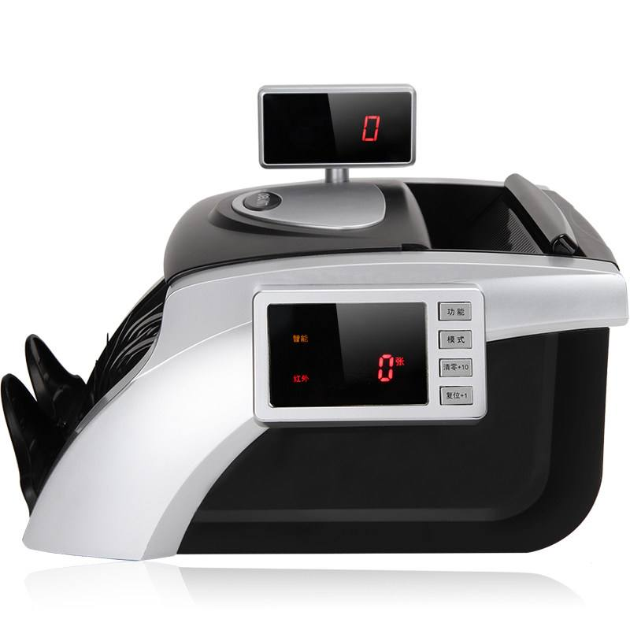
1.1 概述－系统实例
纸币识别器对纸币按面额进行分类
面额
5元
10元
20元
50元
100元

Slide 14
1.1 概述－系统实例
长度(mm) 宽度(mm)
5元 136 63
10元 141 70
20元 146 70
50元 151 70
100元 156 77

Slide 15
1.1 概述－系统实例
磁性 金属条位置(大约)
5元 有 54/82
10元 有 54/87
20元 有 57/89
50元 有 60/91
100元 有 63/93

Slide 16
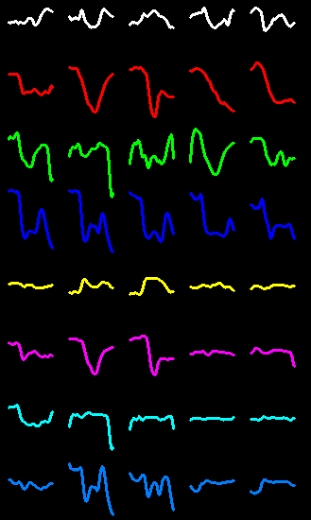
5元 10元 20元 50元 100元
1
2
3
4
5
6
7
8
反射光波形

Slide 17
1.1 概述－系统实例
数据采集、特征提取：
长度、宽度、磁性、磁性的位置，光反射亮度、光透射亮度等等
特征选择：
长度、磁性及位置、反射亮度
分类识别：
确定纸币的面额及真伪

Slide 18
1.1 概述－系统实例
训练集：是一个已知样本集，在监督学习方法中，用它来开发出模式分类器。
测试集：在设计识别和分类系统时没有用过的独立样本集。
系统评价原则：为了更好地对模式识别系统性能进行评价，必须使用一组独立于训练集的测试集对系统进行测试。

Slide 19
例:汽车车牌识别
从摄像头获取包含车牌的彩色图象
车牌定位和获取
字符分割和识别
输入图象
特征提取
粗略定位
分割字符
确定类型
精细定位
识别、输出

Slide 20
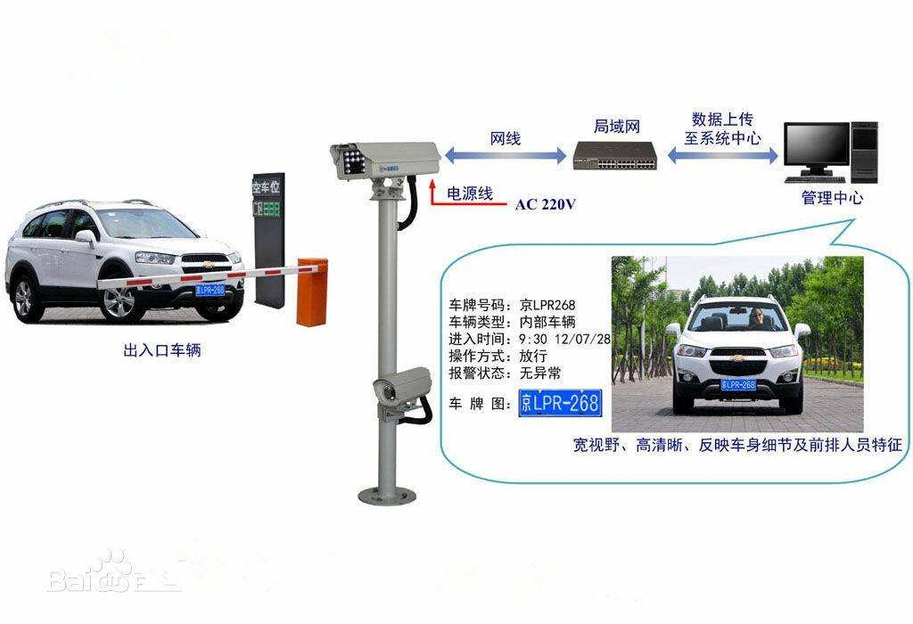

Slide 21
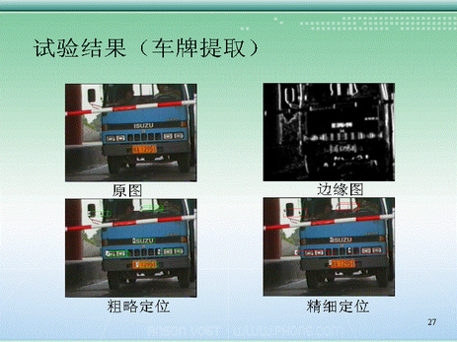
Notes:
首先，从摄像头取得彩色的包含车牌的图像。这是在一个收费站前拍摄的交费车辆的照片，在收费站的车牌识别系统中，车辆是静止的，因此不用进行针对运动模糊等的预处理。

Slide 22
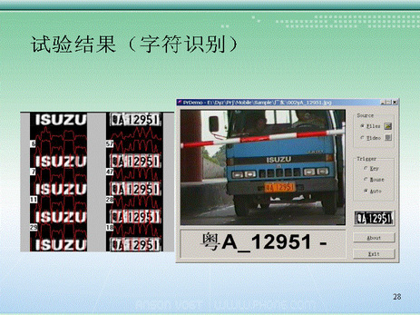

Slide 23
1.1 概述－模式识别的基本方法
一、统计模式识别
二、句法模式识别
三、模糊模式识别
四、人工神经网络法
五、人工智能方法
Notes:
人工神经网络(Artificial Neural Network，以下称ANN)是一种模拟人脑神经元细胞的网络结构，它是由大量简单的基本元件－神经元相互连接成的自适应非线性动态系统。虽然目前对于人脑神经元的研究还很不完善，我们无法确定ANN的工作方式是否与人脑神经元的运作方式相同，但是ANN正在吸引着越来越多的注意力。

Slide 24
1.1 概述－模式识别的基本方法
一、统计模式识别
模式描述方法：
特征向量
模式判定：
模式类用条件概率分布P(X/ω_{i})表示,m类就有m个分布，然后判定未知模式属于哪一个分布。
Notes:
主要方法 几何分类：线性分类，非线性分类 统计分类：Bayes决策 无教师的分类：聚类分析
主要优点 1）比较成熟 2）能考虑干扰噪声等影响 3）识别模式基元能力强
主要缺点 1）对结构复杂的模式抽取特征困难 2）不能反映模式的结构特征，难以描述模式的性质 3）难以从整体角度考虑识别问题

Slide 25
1.1 概述－模式识别的基本方法
一、统计模式识别
理论基础：概率论，数理统计
主要方法：线性、非线性分类、Bayes决策、聚类分析
主要优点： 1）比较成熟 2）能考虑干扰噪声等影响 3）识别模式基元能力强
主要缺点： 1）对结构复杂的模式抽取特征困难 2）不能反映模式的结构特征，难以描述模式的性质 3）难以从整体角度考虑识别问题
Notes:
主要方法 几何分类：线性分类，非线性分类 统计分类：Bayes决策 无监督的分类：聚类分析
主要优点 1）比较成熟 2）能考虑干扰噪声等影响 3）识别模式基元能力强
主要缺点 1）对结构复杂的模式抽取特征困难 2）不能反映模式的结构特征，难以描述模式的性质 3）难以从整体角度考虑识别问题

Slide 26
1.1 概述－模式识别的基本方法
二、句法模式识别
模式描述方法：
符号串，树，图
模式判定：
是一种语言，用一个文法表示一个类，m类就有m个文法，然后判定未知模式遵循哪一个文法。
Notes:
主要方法 自动机技术 CYK剖析算法 Early算法 转移图法
主要优点 1）识别方便，可以从简单的基元开始，由简至繁。 2）能反映模式的结构特征，能描述模式的性质。 3）对图象畸变的抗干扰能力较强。
主要缺点 当存在干扰及噪声时，抽取特征基元困难，且易失误。

Slide 27
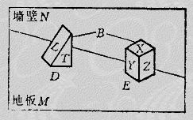
1.1 概述－模式识别的基本方法
例2：如下图中一幅图形，要识别图中的物体，选用句法模式识别方法.

Slide 28
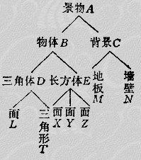
1.1 概述－模式识别的基本方法
解：图形结构复杂，首先应分解为简单的子图（背景、物体）。 构成一个多级树结构：

Slide 29
1.1 概述－模式识别的基本方法
在学习过程中，确定基元与基元之间的关系，推断出生成景物的方法。
判决过程中，首先提取基元，识别基元之间的连接关系，使用推断的文法规则做句法分析。若分析成立，则判断输入的景物属于相应的类型。

Slide 30
1.1 概述－模式识别的基本方法
理论基础：形式语言，自动机技术
主要方法：自动机技术、CYK剖析算法、Early算法、转移图法
主要优点： 1）识别方便，可以从简单的基元开始，由简至繁。 2）能反映模式的结构特征，能描述模式的性质。 3）对图象畸变的抗干扰能力较强。
主要缺点： 当存在干扰及噪声时，抽取特征基元困难，且易失误。

Slide 31
1.1 概述－模式识别的基本方法
三、模糊模式识别
模式描述方法：
模糊集合 A={(μ_{a},a), (μ_{b},b),... (μ_{n},n)}
模式判定：
是一种集合运算。用隶属度将模糊集合划分为若干子集， m类就有m个子集，然后根据择近原则分类。
Notes:
主要方法 自动机技术 CYK剖析算法 Early算法 转移图法
主要优点 1）识别方便，可以从简单的基元开始，由简至繁。 2）能反映模式的结构特征，能描述模式的性质。 3）对图象畸变的抗干扰能力较强。
主要缺点 当存在干扰及噪声时，抽取特征基元困难，且易失误。

Slide 32
1.1 概述－模式识别的基本方法
理论基础：模糊数学
主要方法：模糊统计法、二元对比排序法、推理法、模糊集运算规则、模糊矩阵
主要优点： 由于隶属度函数作为样本与模板间相似程度的度量，故往往能反映整体的与主体的特征，从而允许样本有相当程度的干扰与畸变。
主要缺点： 准确合理的隶属度函数往往难以建立，故限制了它的应用。

Slide 33
1.1 概述－模式识别的基本方法
四、人工神经网络法
模式描述方法：
以不同活跃度表示的输入节点集（神经元）
模式判定：
是一个非线性动态系统。通过对样本的学习建立起记忆，然后将未知模式判决为其最接近的记忆。
Notes:
主要方法 自动机技术 CYK剖析算法 Early算法 转移图法
主要优点 1）识别方便，可以从简单的基元开始，由简至繁。 2）能反映模式的结构特征，能描述模式的性质。 3）对图象畸变的抗干扰能力较强。
主要缺点 当存在干扰及噪声时，抽取特征基元困难，且易失误。

Slide 34
1.1 概述－模式识别的基本方法
理论基础：神经生理学，心理学
主要方法：BP模型、HOP模型、高阶网
主要优点： 可处理一些环境信息十分复杂，背景知识不清楚，推理规则不明确的问题。允许样本有较大的缺损、畸变。
主要缺点： 模型在不断丰富与完善中，目前能识别的模式类还不够多。

Slide 35
1.1 概述－模式识别的基本方法
五、逻辑推理法（人工智能法）
模式描述方法：
字符串表示的事实
模式判定：
是一种布尔运算。从事实出发运用一系列规则，推理得到不同结果，m个类就有m个结果。
Notes:
主要方法 自动机技术 CYK剖析算法 Early算法 转移图法
主要优点 1）识别方便，可以从简单的基元开始，由简至繁。 2）能反映模式的结构特征，能描述模式的性质。 3）对图象畸变的抗干扰能力较强。
主要缺点 当存在干扰及噪声时，抽取特征基元困难，且易失误。

Slide 36
1.1 概述－模式识别的基本方法
理论基础：演绎逻辑，布尔代数
主要方法：产生式推理、语义网推理、框架推理
主要优点： 已建立了关于知识表示及组织，目标搜索及匹配的完整体系。对需要众多规则的推理达到识别目标确认的问题，有很好的效果。
主要缺点： 当样本有缺损，背景不清晰，规则不明确甚至有歧义时，效果不好。

Slide 37
1.1 概述－模式识别的发展简史
1929年 G. Tauschek发明阅读机 ，能够阅读0-9的数字。
30年代 Fisher提出统计分类理论，奠定了统计模式识别的基础。
50年代 Noam Chemsky 提出形式语言理论——傅京荪提出句法/结构模式识别。
60年代 L.A.Zadeh提出了模糊集理论，模糊模式识别方法得以发展和应用。

Slide 38
1.1 概述－模式识别的发展简史
80年代 以Hopfield网、BP网为代表的神经网络模型导致人工神经元网络复活，并在模式识别得到较广泛的应用。
90年代 小样本学习理论，支持向量机也受到了很大的重视。

Slide 39
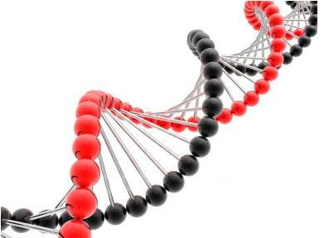

1.1 概述－模式识别的应用(举例)
生物学
自动细胞学、染色体特性研究、遗传研究
天文学
天文望远镜图像分析、自动光谱学
经济学
股票交易预测、企业行为分析
医学
心电图分析、脑电图分析、医学图像分析
Notes:
基于生物特征的模式识别：笔迹，人脸，虹膜/视网膜，指纹，语音

Slide 40
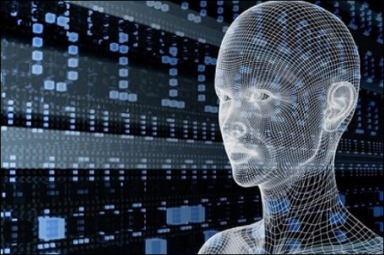
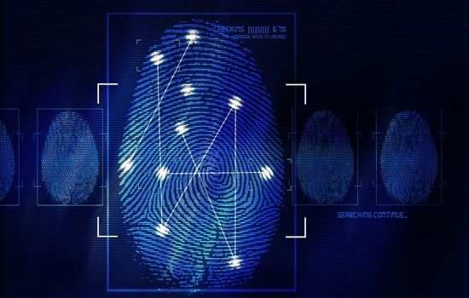
1.1 概述－模式识别的应用(举例)
工程
缺陷检测、特征识别、语音识别、自动导航系统、污染分析
军事
航空摄像分析、雷达和声纳信号检测和分类、自动目标识别
安全
指纹识别、人脸识别、监视和报警系统
Notes:
基于生物特征的模式识别：笔迹，人脸，虹膜/视网膜，指纹，语音

Slide 41
1.1 概述－主要实用系统举例
文字识别（Character Recognition）
OCR（Optical Character Recognition）
智能交通（Intelligent Traffic）
车牌、车型。
语音识别（Speech recognition）
翻译机，身份识别等
目标识别
ATR（Automaic Target Recognition）
Notes:
基于生物特征的模式识别：笔迹，人脸，虹膜/视网膜，指纹，语音

Slide 42
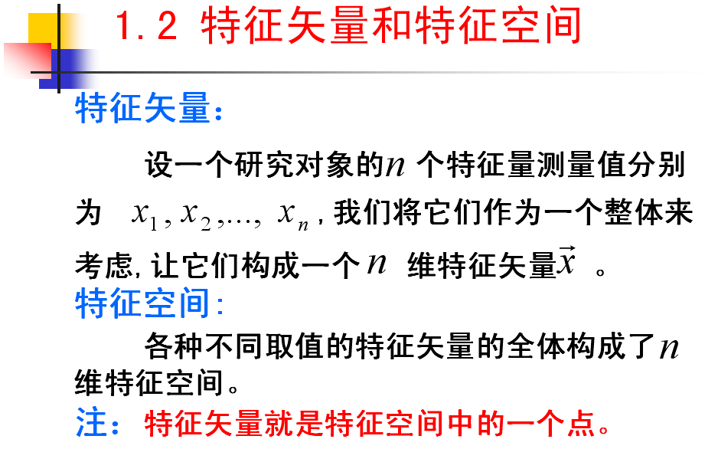
Notes:
事物→模式/样本→特征（属性）→特征矢量（通过测量）
举例：苹果/梨，鲈鱼/鲑鱼

Slide 43
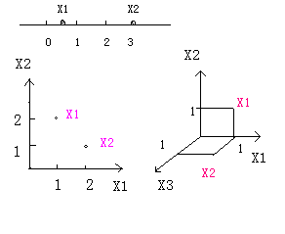
1.2 特征矢量和特征空间

Slide 44
1.3 随机矢量的描述
随机矢量：
在模式识别过程中，要对许多具体对象进行测量，以获得许多次观测值。
每次观测值不一定相同，所以对许多对象而言，各个特征分量都是随机变量，即许多对象的特征向量在n维空间中呈随机性分布，称为随机矢量。
Notes:
对相同的量一次的值可能不同，对同一事物的同一属性多次测量可能不同。

Slide 45
1.3 随机矢量的描述
(一)随机矢量的分布函数：
设 为随机矢量，
为确定性矢量。
随机矢量的联合概率分布函数定义为：
式中 表示括号中事件同时发生的概率。

Slide 46
1.3 随机矢量的描述
(一)随机矢量的分布函数：
随机矢量 的联合概率密度函数定义为：

Slide 47
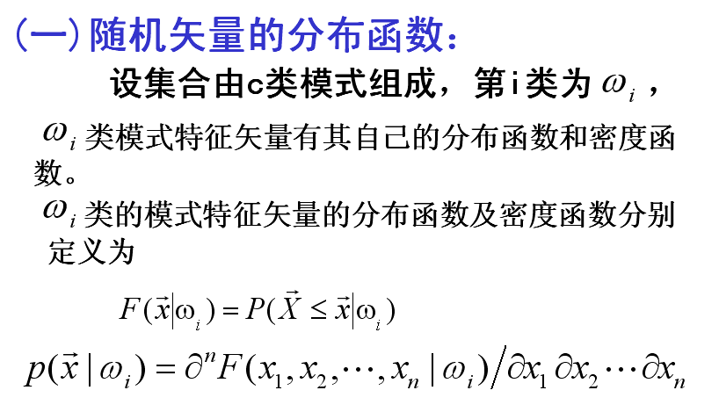
1.3 随机矢量的描述

Slide 48
1.3 随机矢量的描述
p(x)
p
(
x
ω
)
p
(
x
ω
)
1
2
x

Slide 49
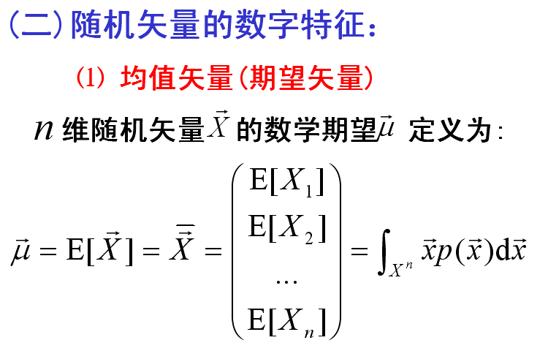
1.3 随机矢量的描述

Slide 50
1.3 随机矢量的描述
(二)随机矢量的数字特征：
其中， 的分量：
式中， 是 的第 个分量的边缘密度。随机矢量 的均值矢量 的各分量是相应的各随机分量的均值。
Notes:
边缘分布函数: F_{X}(x)=F(x,∞)或 F_{Y}(y)=F(∞,y)
边缘概率密度

Slide 51
1.3 随机矢量的描述
(二)随机矢量的数字特征：
⑵ 条件期望
在模式识别中，经常以类别 作为条件，在这种情况下随机矢量 的条件期望矢量定义为

Slide 52
1.3 随机矢量的描述
(二)随机矢量的数字特征：
⑶ 协方差矩阵
随机矢量 的自协方差矩阵表征各分量围绕其均值的散布情况及各分量间的相关关系，其定义为：
Notes:
二维情况下,就是通常指的方差

Slide 53
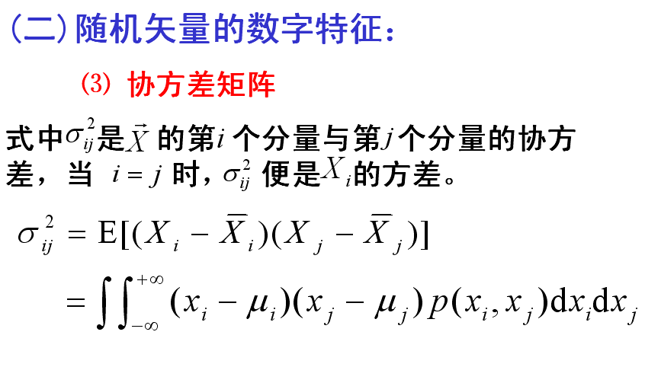
1.3 随机矢量的描述

Slide 54
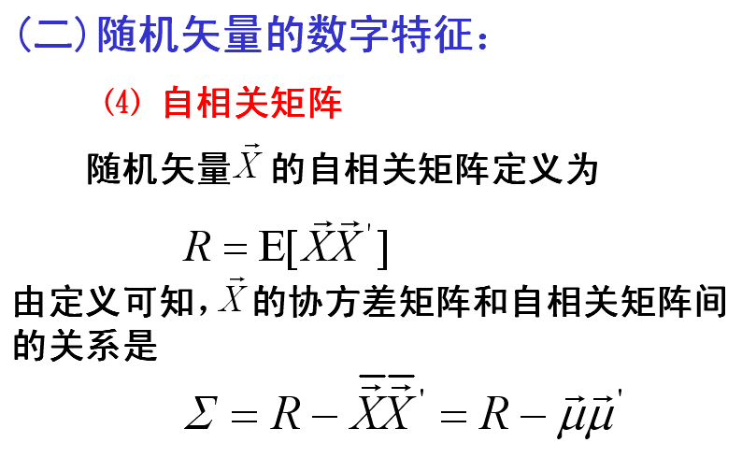
1.3 随机矢量的描述

Slide 55
1.3 随机矢量的描述
(二)随机矢量的数字特征：
⑷ 相关系数
由布尼亚科夫斯基不等式知:
相关系数矩阵定义为 :

Slide 56
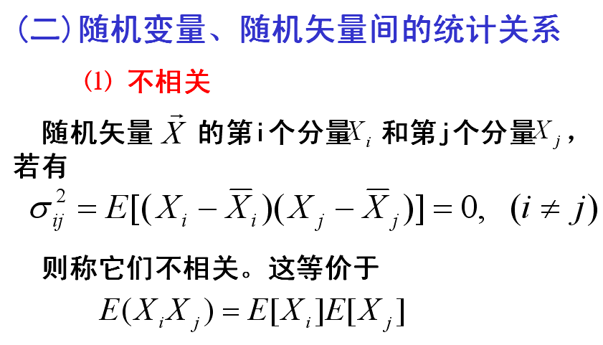
1.3 随机矢量的描述

Slide 57
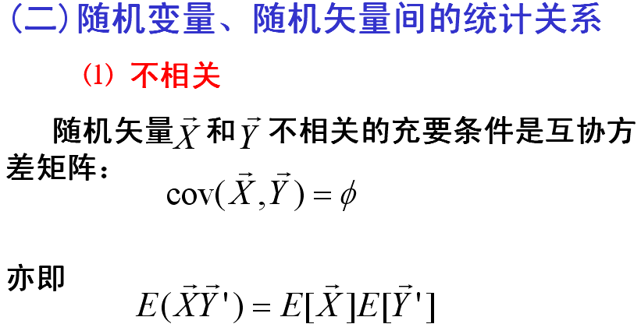
1.3 随机矢量的描述

Slide 58
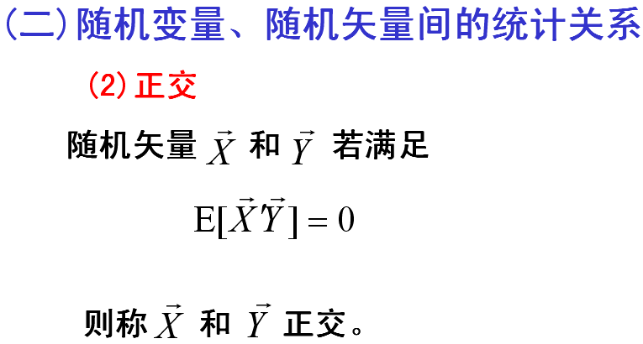
1.3 随机矢量的描述

Slide 59
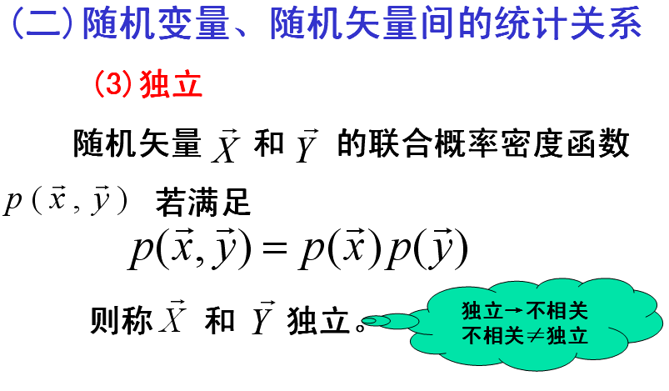
1.3 随机矢量的描述

Slide 60
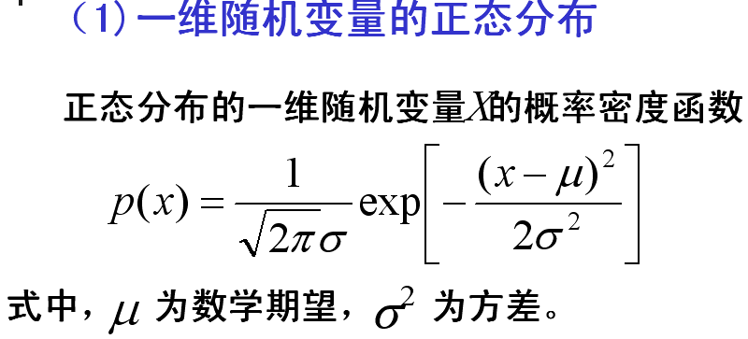
1.4 正态分布
Notes:
正态分布的合理性，数学表达和意义的简单性

Slide 61
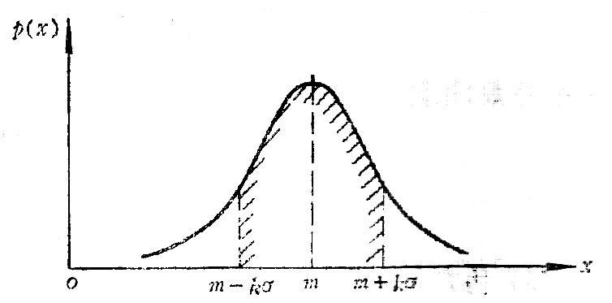
1.4 正态分布
（1）一维随机变量的正态分布
Notes:
k=1,P=0.683;k=2,P=0.954;k=3,P=0.997

Slide 62
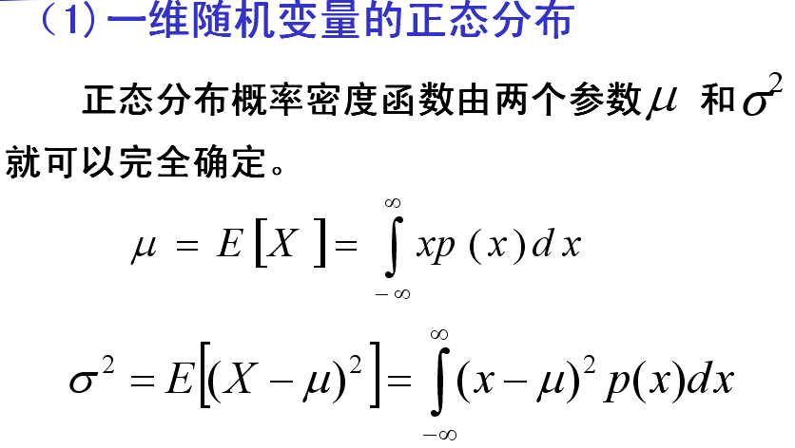
1.4 正态分布

Slide 63
1.4 正态分布
（2）随机矢量的正态分布
正态分布随机矢量
的概率密度函数定义为：

Slide 64
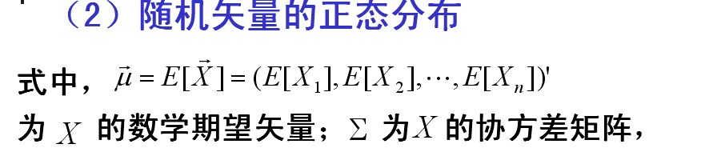
1.4 正态分布

Slide 65
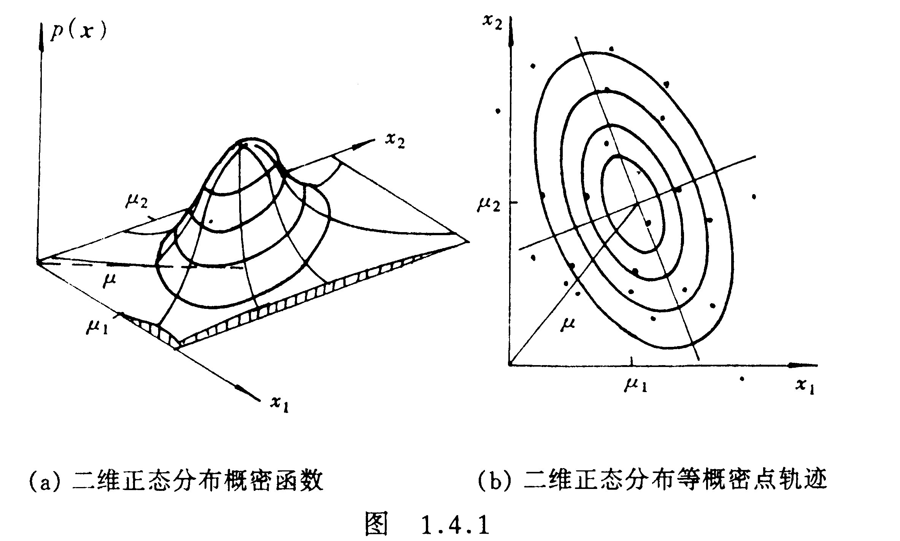
1.4 正态分布
（2）二维随机变量的正态分布

Slide 66
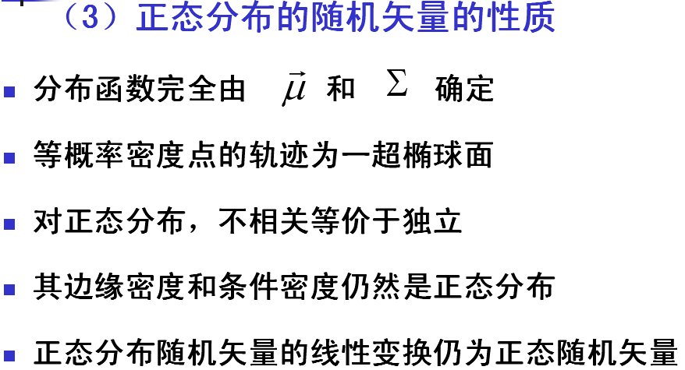
1.4 正态分布

Slide 67
总结：模式识别过程
识别过程
维数
无限
有限/
很大R
有限d
不大c
范例
木板
图象
512×512
d=3
长度
纹理
亮度
c=2
松木\ 桦木
学习过程
客观世界
待识别对象
已知对象
d<<R<无限
采集方法校正
模式采集
模式空间
预处理
特征提取/选择方法校正
特征提取/选择
特征空间
制定分类的
判决规则
分类
错误概率检测
类型空间

